Slide 1
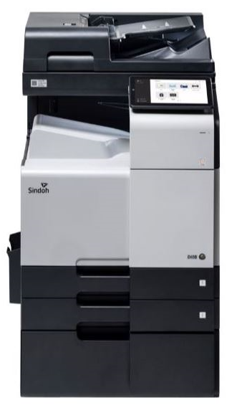
디지털 복사기 렌탈
컬러 복사, 프린트, 스캔, 팩스를 한 번에~
복사기는 가까운 업체가 장땡입니다!
안양 / 군포 / 의왕 최저가 렌탈
신도리코 D450
오피스
안성 맞춤
사무용 인기상품
컬러
25매/분
A3지원
VAT별도
130,000원~
보증금 20만원/흑백3,000매/컬러300매/3년 약정 시
☎
02-871-2028
렌탈상담 문의
토너스 - 복사기 렌탈 / 출력 및 제본 전문
경기도 안양시 동안구 흥안대로415 B102호

